Slide 1
АГИТБРИГАДА МОУ СОШ №50 г.Тверь
«СВЕТОФОРИК»
14 марта 2017г.
2 «В» класс
в гостях
у «Светофорика»

Slide 2
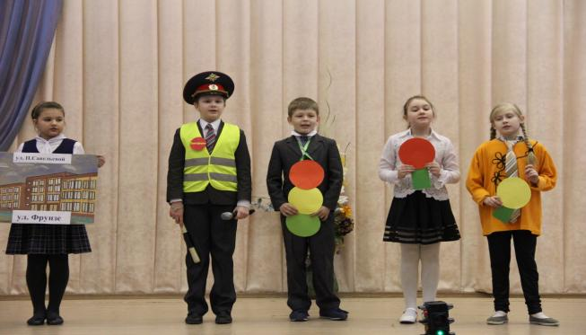
Прямо в Центральной России город наш Тверь Скоро все улицы транспорт в городе заполонит, Только ты не бойся, не переживай, Правила дорожные с нами изучай!

Slide 3
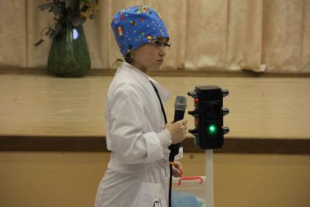
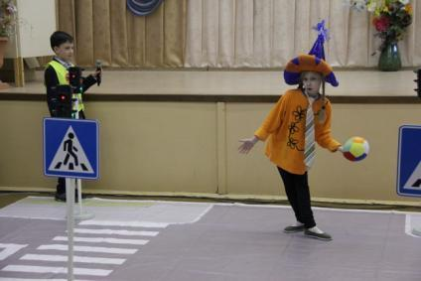
На проезжей части, дети, Не играйте в игры эти. Бегать можно без оглядки Во дворе и на площадке!

Slide 4
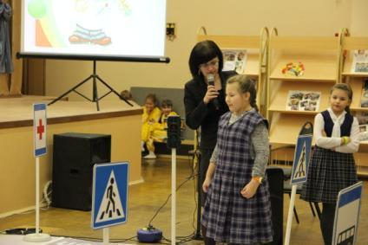
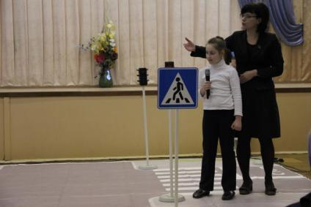
Переход через дорогу Мы всегда найдем: Полосатая дорожка Нарисована на нем.
Рядом знак дорожный ставят: «Пешеходный переход», Здесь дорогу переходит Весь сознательный народ.

Slide 5
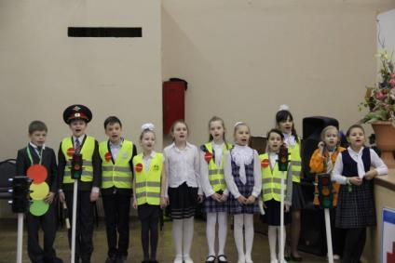
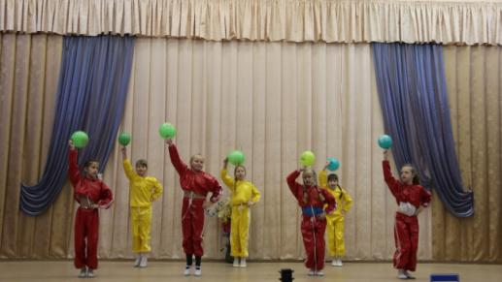
Большое достиженье – Знать правила движенья! Их знай ты назубок – Запомни как урок!

Slide 6
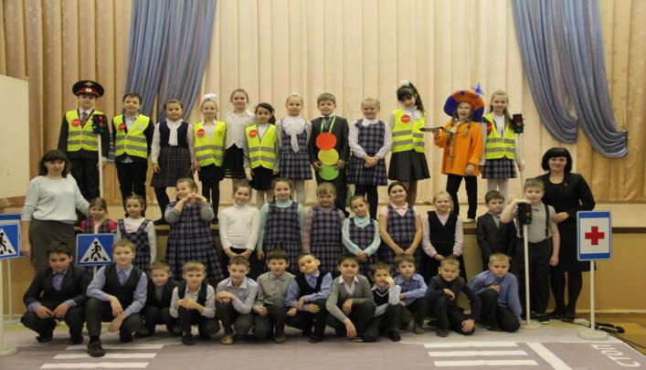
Все время будь внимателен! И помни наперёд: Свои имеют правила Шофёр и пешеход! И если на дороге Их твёрдо будешь знать, Дорога вам поставит Всегда отметку пять!

